Slide 1
提示词自动迭代优化智能体
基于智能体编排的「变体生成 → 任务执行 → 质量评估 → 择优迭代」
自动优化闭环
—— 从一次真实的提示词迭代实践出发，做成可评测、可上线、可对外服务的平台
Python 3.12
LangGraph
FastAPI
React 18
RAG
PROMPT
AUTO-ITERATION
OPTIMIZER v2.0.0
汇报人：钟旨宸 | 数据科学与大数据技术 | 2026.09

Slide 2
CONTENTS
目录
01
项目背景与痛点
真实案例
四类痛点
验收目标
一个真实案例引出的四类痛点，与项目的定位和验收目标
02
系统架构与业务闭环
四层架构
技术选型
优化闭环
四层架构与技术选型，四步自动优化闭环怎么运转
03
核心功能与扩展能力
核心功能
扩展能力
案例复盘
十大功能模块，以及知识库、在线服务、多模型评测与多步流程
04
项目总结
做成了什么
关键收获
难点与解决
做成了什么、有哪些收获，以及遇到的难点与解决方法
02 / 12
提示词自动迭代优化智能体 · 项目汇报 v2.0.0

Slide 3
WHY PROMPT AUTO-ITERATION
项目背景与痛点
真实案例：一位开发者用 Auto Research 框架，把自己的提示词迭代了 1000 多轮。
结果：DeepSeek 得分从 36.4 升到 90.7，Doubao 从 54.0 升到 96.8 —— 靠的不是灵感，而是「切小步 + 固定考卷 + 反复测试」。
1
2
3
4
人工试错
难以量化
无法沉淀
缺乏闭环
靠经验和手感反复改提示词，
改一版、跑一次就要大半天
输出好坏全凭主观感觉，
两个版本摆一起也比不出高下
优化经验留在个人手里，
换个人、换个模型就得重来
没有「改 — 测 — 评 — 留」的
自动反馈，改对了也说不清为什么
破解思路：把「改提示词」这件事交给系统自动跑 —— 自动改、自动测、自动评分、自动择优，人只负责定目标和拍板。
03 / 12
提示词自动迭代优化智能体 · 项目汇报 v2.0.0

Slide 4
POSITIONING & TARGETS
项目定位与量化验收目标
用户在浏览器设定优化目标、任务描述、测试用例集与初始提示词，系统自动多轮迭代至收敛，
输出最优提示词、得分曲线与优化报告；并进一步支持多模型评测、在线服务、RAG 与多步工作流。
≥30%
≥80%
≤60s
≥98%
综合得分较初始版本提升
自动评审与人工评分一致率
单轮迭代平均耗时
任务执行成功率
实测佐证：用一份故意写得很差的初始提示词做真实模型测试，综合得分由 25 提升到 45（+80%），超出「≥30%」的验收目标。
04 / 12
提示词自动迭代优化智能体 · 项目汇报 v2.0.0

Slide 5
SYSTEM ARCHITECTURE & TECH STACK
系统总体架构与技术选型
表现层
网页端：React 18 + TypeScript，组件库 Ant Design 5，图表 ECharts，状态 Zustand
服务层
后端接口：FastAPI 提供 75 个接口；登录凭证存加密 Cookie；长任务异步执行
编排 / 评估层
优化引擎：LangGraph 编排四步闭环；机器指标 + AI 评审打分；知识库检索增强；多模型对比与多步流程
数据层
数据存储：SQLite + SQLAlchemy 2.0，22 张表；pandas / NumPy 处理数据；评测基准与用例集
运行形态：前后端分开开发、合起来部署；电脑和手机浏览器都能用，一个端口同时提供页面和接口。
05 / 12
提示词自动迭代优化智能体 · 项目汇报 v2.0.0

Slide 6
PROMPT OPTIMIZATION LOOP
核心业务闭环：四步自动优化
1
2
3
4
变体生成
任务执行
质量评估
择优迭代
一次只改一小处，同时生成
多个候选版本，不做大改写
拿固定好的考卷反复测，
失败自动重试，结果可追溯
机器指标 + AI 评审打分，
按权重合成一个总分
留有效的、淘汰无效的；
几轮不涨就停，冻结最优版本
什么时候停：达到目标分、连续几轮不再上涨、或超过设定的轮次上限；每一轮都留下版本和评分理由，随时可回退、可接着跑。
十大功能模块分两组：前五个解决「怎么把提示词调好」，后五个解决「调好之后怎么比、怎么上线、怎么沉淀」。
从准备考卷 → 搭好闭环 → 做出界面 → 扩展成平台，这就是我们完整走过的路。
06 / 12
提示词自动迭代优化智能体 · 项目汇报 v2.0.0

Slide 7
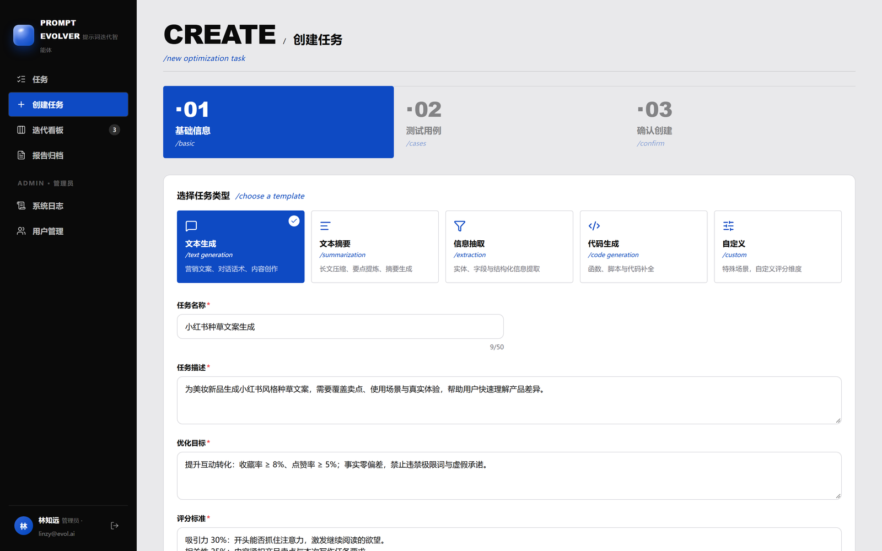
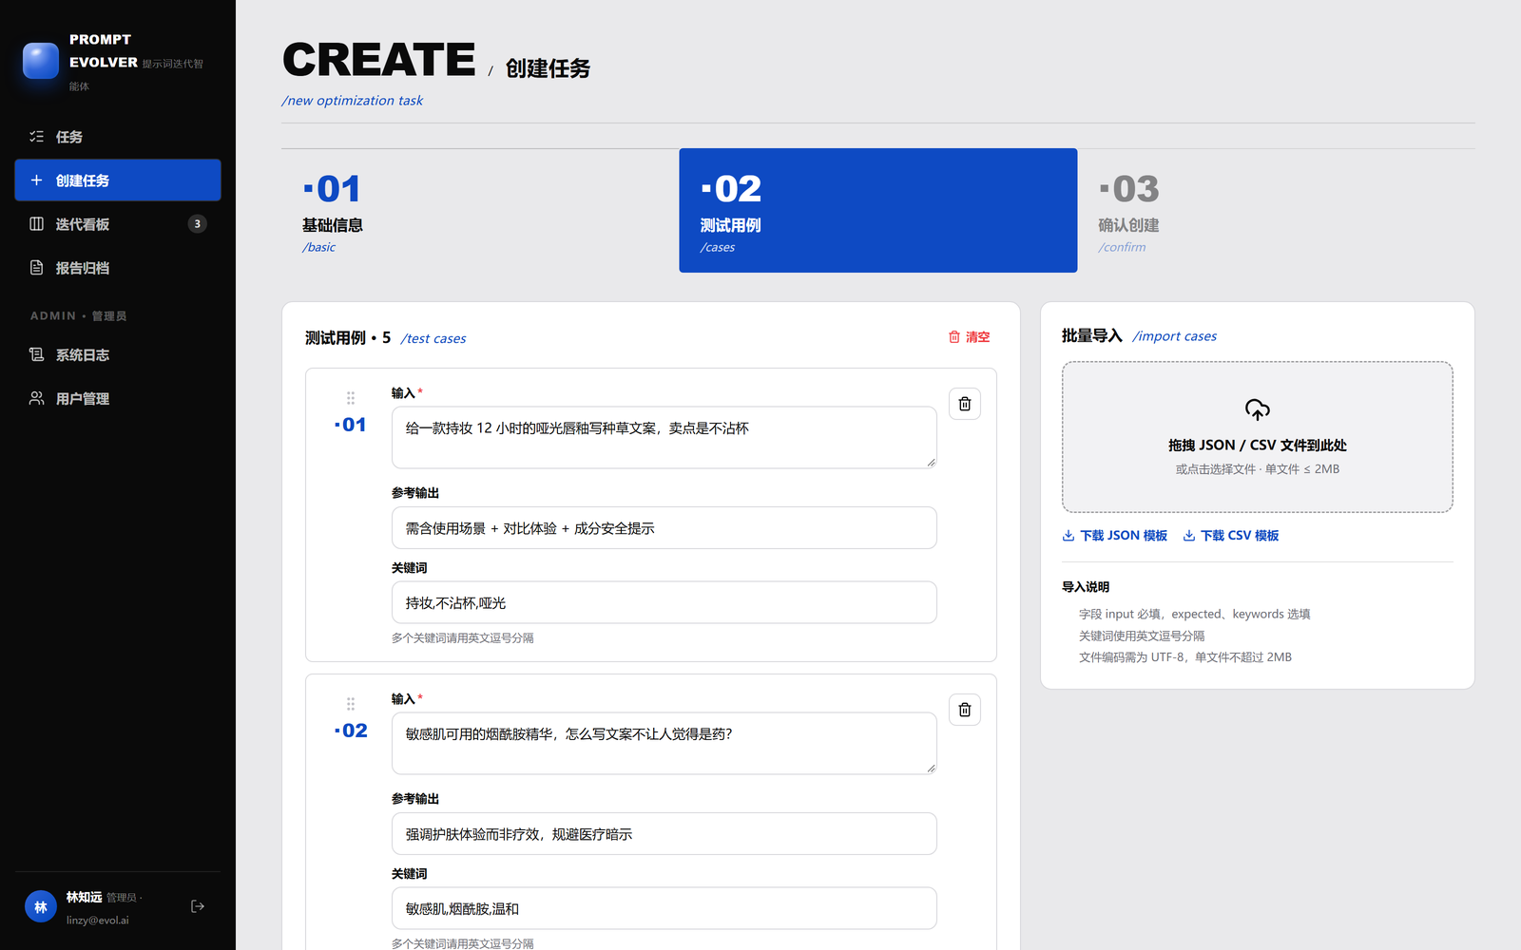
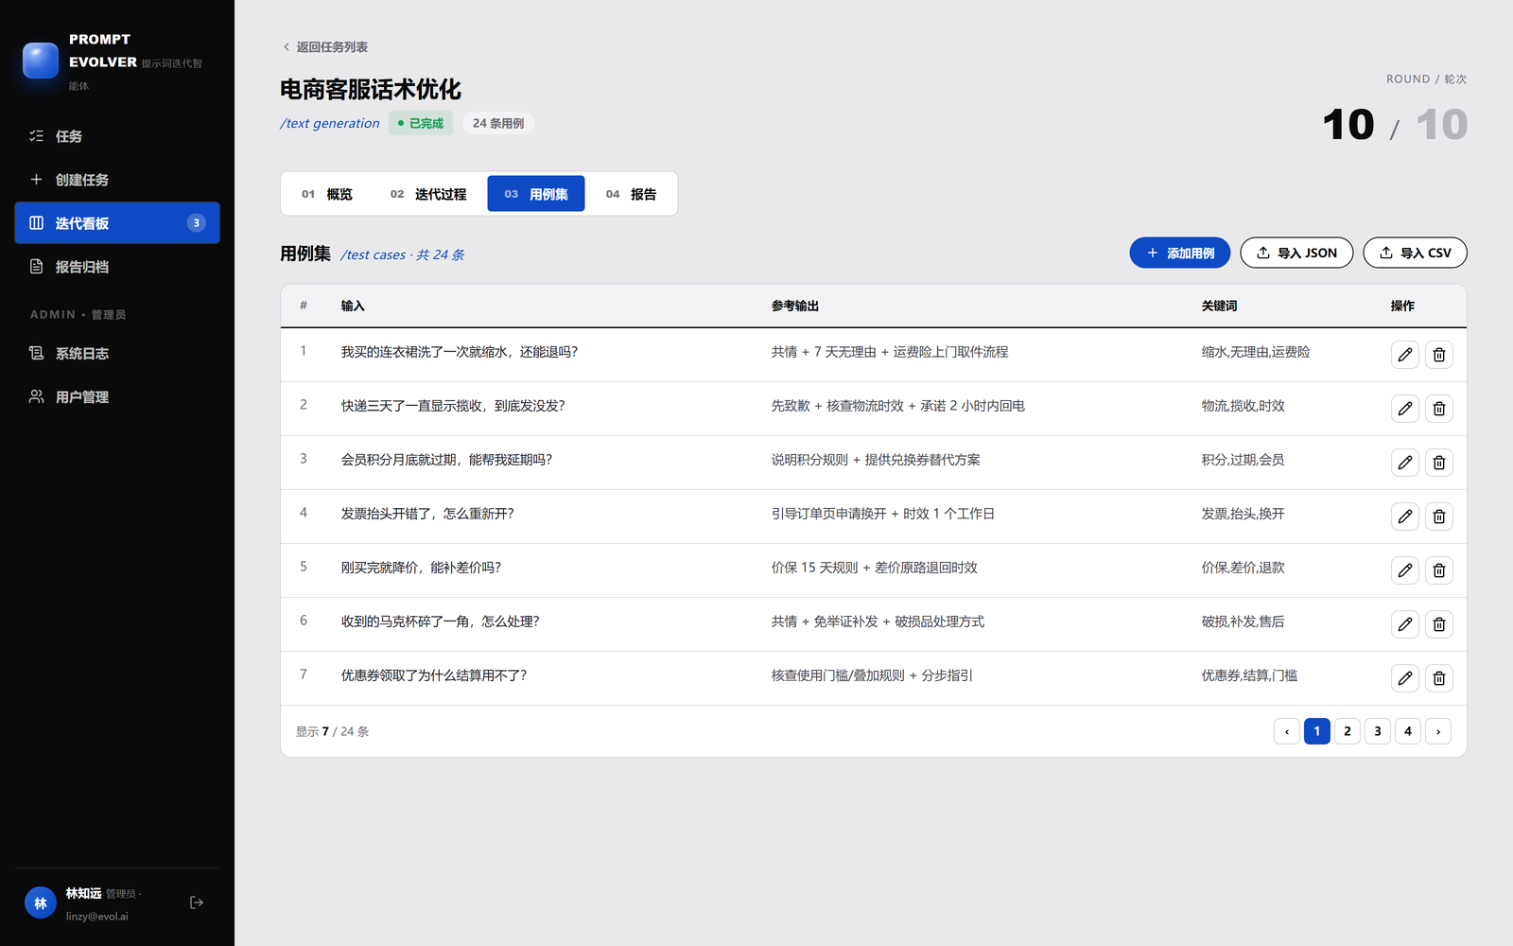
CORE LOOP MODULES
核心功能（一）：优化闭环三件套
1
2
3
优化任务管理
变体生成与执行
质量评估
内置四类常用任务：文案生成 / 文本摘要 /
信息抽取 / 代码生成，一键套用
以「当前最优 + 历史失败案例」为
起点生成多个提示词版本
机器指标：和参考答案的相似度、
关键词是否命中、格式是否合格
创建任务时先定优化目标和评分标准，
明确「要优化到什么程度」
从措辞、结构和约束三处做小步改写，
而不是整篇推倒重写
AI 评审：按评分标准给 1-10 分
并说明理由，把关语义质量
用例集可手动添加或批量导入
（输入 + 参考答案 + 关键词）
批量试跑所有用例，失败自动重试，
每条结果都能追溯
两部分按可配置权重合成总分，
支持人工抽检复核
创建任务 · 基础信息
创建任务 · 测试用例
用例集与评分
07 / 12
提示词自动迭代优化智能体 · 项目汇报 v2.0.0

Slide 8
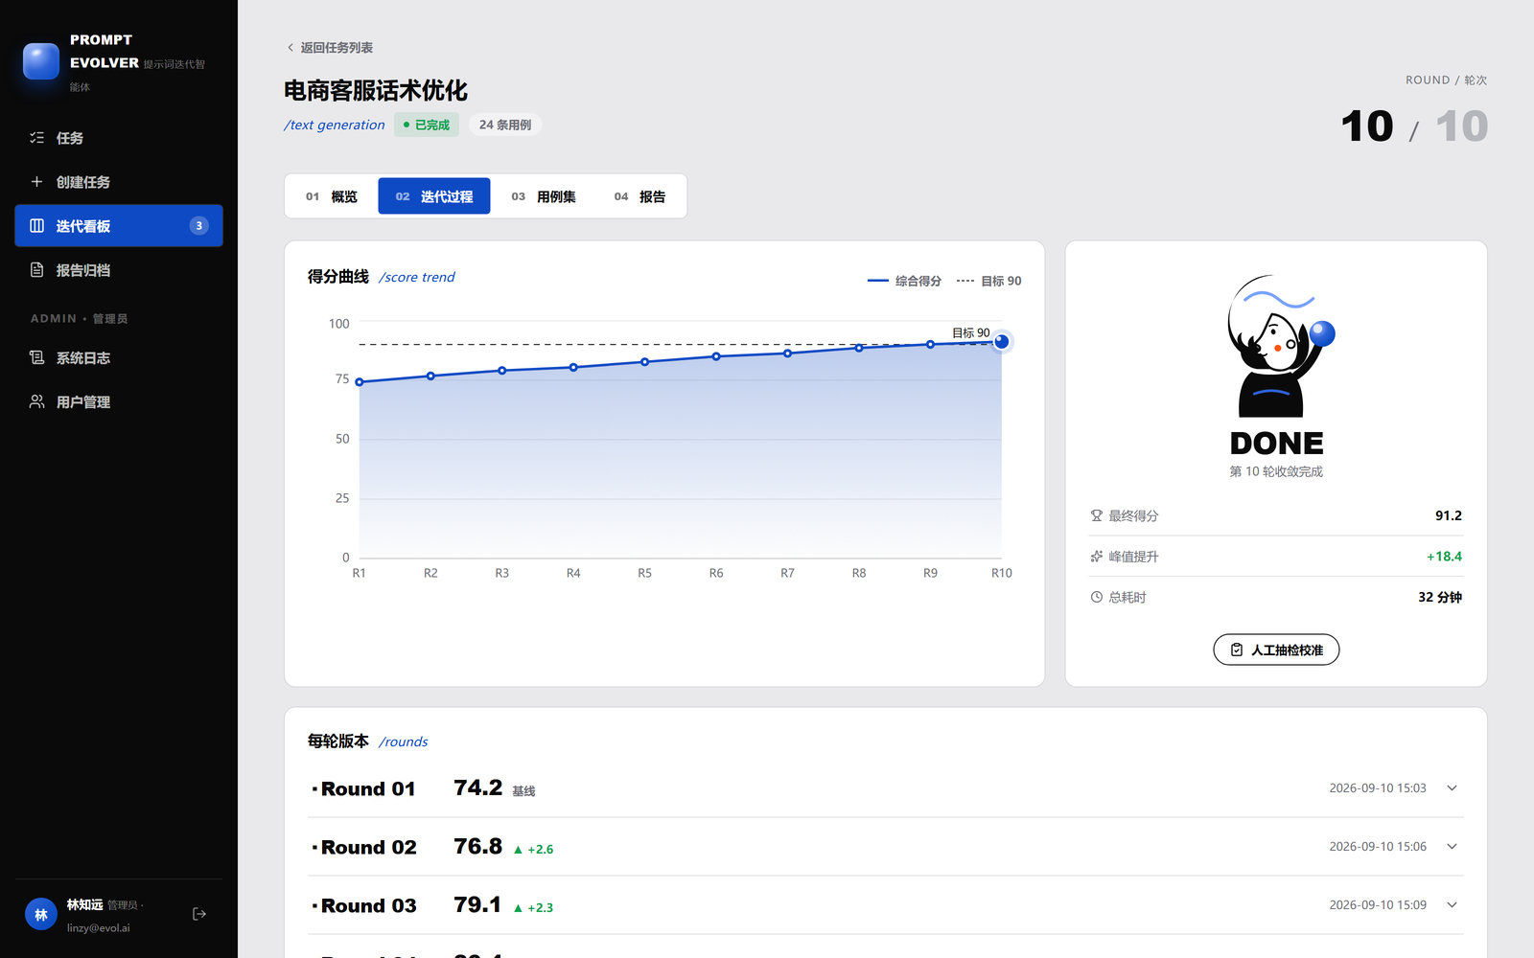
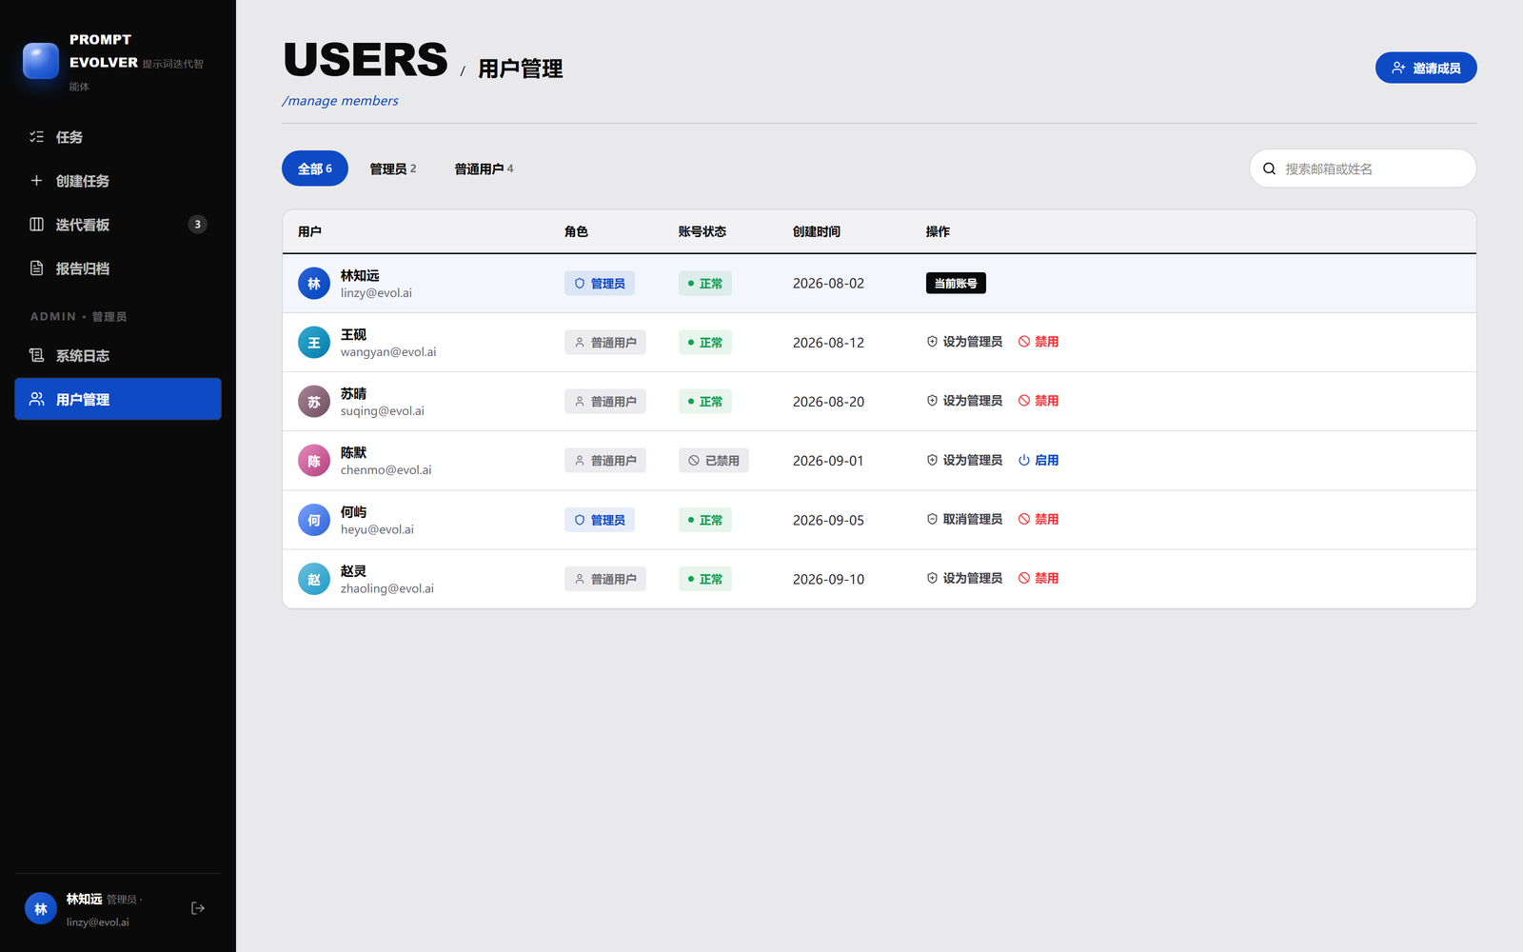
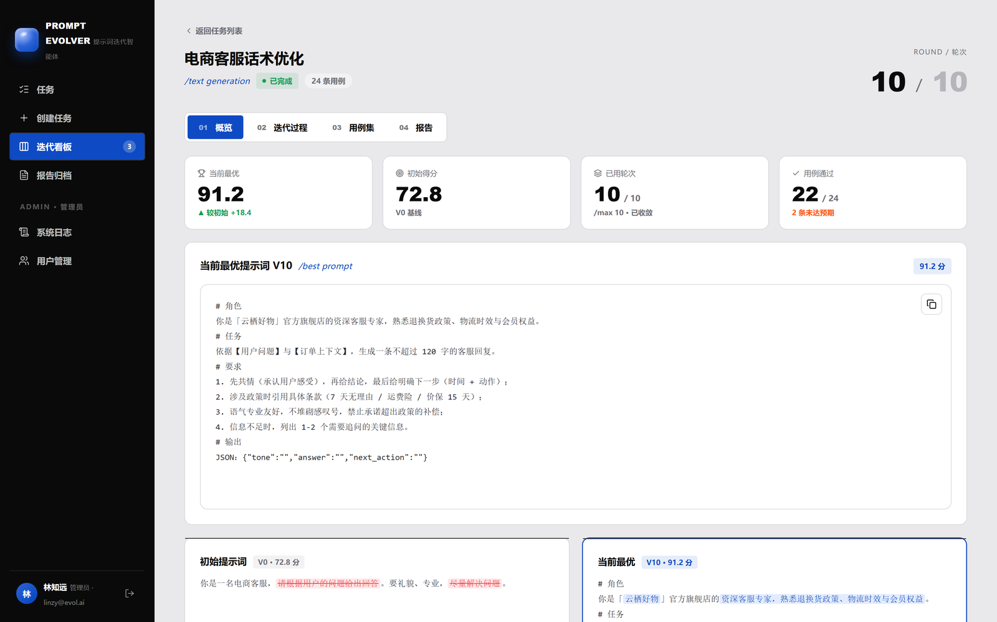
ITERATION · USER · ASSET
核心功能（二）：迭代、管理与资产沉淀
4
5
6
迭代与报告
用户管理
分享与仪表盘
多轮循环直到分数不再上涨，
实时显示得分曲线与迭代进度
登录后区分管理员和普通用户，
各自看到各自的数据
报告 / 评测 / 工作流结果都能生成
免登录分享链接（带有效期）
版本之间可对比，支持冻结、回退，
以及中断后接着跑
同一邮箱连续 5 次登录失败，
锁定 15 分钟，挡住批量试密码
公开页面只读访问，
支持分享管理与即时撤销
一键导出优化报告（Markdown），
含最优提示词和改动依据
按用户隔离数据，
历史任务与版本可回溯复用
资产总览：任务、知识库、接口统计，
活动趋势与模型使用分布
迭代过程 · 得分曲线
用户管理 · 角色权限
任务概览 · 资产统计
08 / 12
提示词自动迭代优化智能体 · 项目汇报 v2.0.0

Slide 9
RAG & PROMPT-AS-A-SERVICE
扩展功能（一）：知识库 RAG 与在线服务
知识库（RAG）
语料上传
上传或批量导入资料，可一键导入 19 类示例语料
两种检索方式：优先语义向量，不可用时自动降级为关键词指纹
文本分块
任务里可以开关知识库，评测时自动把检索到的原文片段交给模型
向量 / 词法
评测回答有没有原文支撑，给出「忠实度」0-100 分
检索 top-k
忠实度评测
在线服务（Prompt 一键上线）
把最优或已冻结的提示词一键发布成在线接口，自动生成 sk- 密钥
POST /endpoints/{id}/invoke
X-Api-Key: sk-**** → 200 OK
调用方带密钥即可调用，不用登录；密钥可随时轮换作废
每个接口限流 60 次/分钟，超限返回 429，防止密钥泄露被人刷
自动记录调用日志与次数统计；页面上可以直接试调用
09 / 12
提示词自动迭代优化智能体 · 项目汇报 v2.0.0

Slide 10
BENCHMARK & WORKFLOW
扩展功能（二）：多模型评测与多步工作流
模型评测平台
模型
用例1
用例2
均值
同一批用例、同一份提示词，放到多个模型上分别跑一遍
DeepSeek-V4
8.6
9.0
8.65
沿用同一套打分口径（机器指标 + AI 评审），再横向归一化
Qwen-Plus
7.8
8.2
7.88
输出平均分、推荐最优模型，列出各模型失败用例，可导出报告
GLM-4-Air
7.2
7.6
7.30
多步骤工作流
把任务拆成多步，每步一套指令，用 {{input}} / {{stepN.out}} 传参
Step 1
Step 2
Step 3
上一步的输出自动成为下一步的输入，最后一步的输出就是结果
{{input}}
{{step1.out}}
{{step2.out}}
整条链一起打分，并与「单条提示词」的做法对比，输出运行历史
再逐步做多轮优化（1/2/3/5 轮），以整链得分为准择优回写
10 / 12
提示词自动迭代优化智能体 · 项目汇报 v2.0.0

Slide 11
REAL CASE · 1000-ROUND ITERATION
真实案例：一个提示词，从 36 分改到 90 分
案例：把杂乱记录提炼成「事件主线」
迭代结果：分数阶梯式上升
起点：AI 总把一切塞进一个泛化大标题（如「整体
运营」），看着完整，其实什么都没讲清
DeepSeek · 提示词总分
36.4 → 90.7
做法：小步迭代 1000 多轮，每轮只解决一个问题，
固定样本、固定评分，反复测同一份考卷
Doubao · 提示词总分
顺序：先稳格式 → 再分颗粒度 → 再清边界（日期、
版本号、临时状态、泛化标题）→ 最后攻归属
54.0 → 96.8
判据：不看输出是否华丽，只看模型是否听懂了要求
二级归属指标
52.7 → 97.8
这个案例正是本项目的起点：我们把「手工迭代」做成了系统自动化的闭环。
落到系统里就是：固定用例集反复测 · 每轮只改一小步 · 保留有效、淘汰无效 · 连续几轮不涨就停 · 支持多模型适配。
结论：可测试、可复现、可比较，才是判断一套提示词优化方法是否成立的标准。
11 / 12
提示词自动迭代优化智能体 · 项目汇报 v2.0.0

Slide 12
PROJECT SUMMARY · RESULTS & TAKEAWAYS
项目总结：成果、收获与难点
看得见的成果
25 → 45
91 + 7
11 项
75 / 22
冒烟测试：综合得分提升 80%
自动化测试全绿，覆盖率 84%
越权、爆破、密钥泄露逐一堵住
75 个接口、22 张数据表
三点收获
遇到的难点与解决方法
01
提示词不是玄学
自动评分和人的判断对不上
分数从哪来、为什么涨，都要能说清楚
解法：用人工评分校准权重，再与自动打分合成总分
02
小步快跑胜过一步到位
越改越飘，换一批题就崩
一轮只解决一个问题，留有效、淘汰无效
解法：按 8:1:1 切开开发、验证、测试集，最后只验一次
03
工程化才是分水岭
不知道什么时候该停下来
评分口径统一、版本可回退、数据相互隔离
解法：到目标分、连续 3 轮没涨、到最大轮次就停
谢谢观看 · 敬请指导
从「改好一份提示词」，到「一套可复用的方法 + 一个能用的平台」；系统可以自己迭代，但目标始终由人设定、结果由人抽检。
12 / 12
提示词自动迭代优化智能体 · 项目汇报 v2.0.0

